Slide 1
第四章 数据链路层
4.1 线路规程
4.2 流量控制与差错控制
4.3 HDLC通信协议
4.4 数据链路层网络互连

Slide 2
数据链路层提供两个相邻的网络节点之间的可靠通信。将不可靠的物理链路变为可靠的数据链路。
数据链路层传输的信息单元是帧(Frame)
数据链路层的主要工作：线路规程、差错控制和流量控制。

Slide 3
4.1 线路规程
线路规程是监视链路的建立，以及在给定时刻分配一个具体设备进行数据传送的权利。
线路规程可以两种方式实现：
①询问/应答（ENQ/ACK）
②轮询(Poll)/选择(Select)方式。

Slide 4
4.1.1 询问/确认模式
①询问/确认模式的使用场合：
当两个设备之间存在一条专用链路时，即
点对点方式，采用询问/确认模式。只要
一条链路两头的设备级别相同，任意一个
设备都可以启动一个会话过程。

Slide 5
②询问/确认模式的工作方式
启动方首先发送一个询问帧（ENQ）询问接收方是否可以接收数据，接收方如果已经准备好接收，回答一个确认帧（ACK）。如果没有准备好接收，回答一个否认（NAK）。

Slide 6
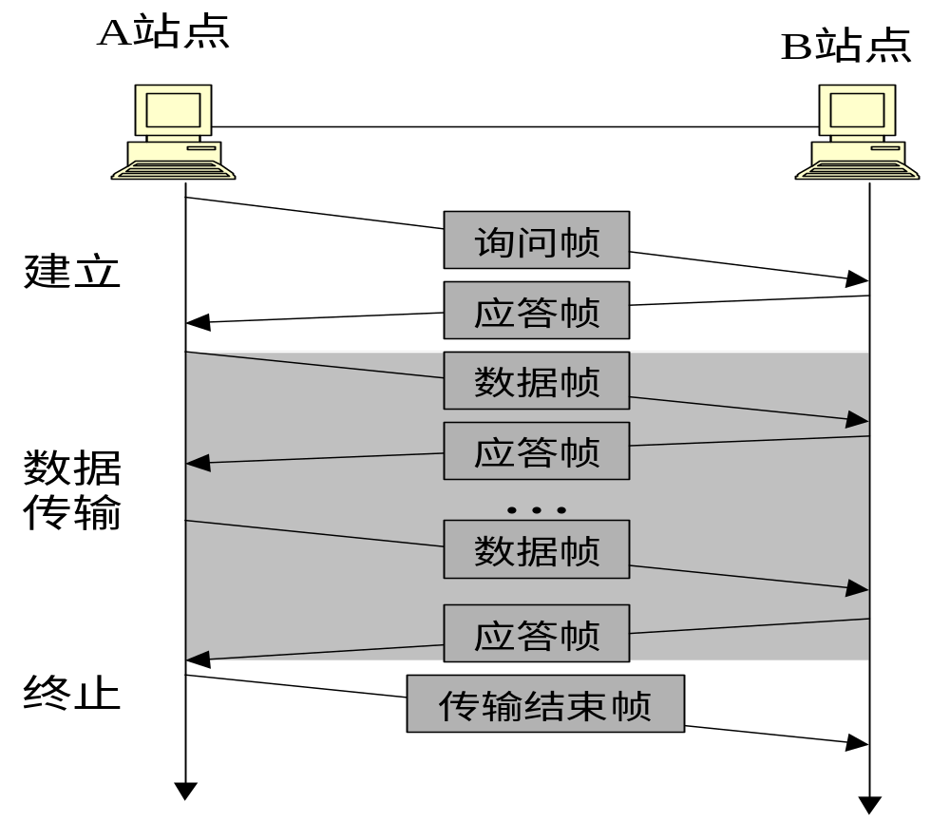
询问/确认(ENQ/ACK)线路规程

Slide 7
3种可能出现的情况:
①没有应答:
②回答是否定:
③回答是肯定:

Slide 8
4.1.2 轮询/选择模式
轮询(Poll)/选择(Select)模式的使用场合在多点连接系统。在这种环境下，不仅仅要确定设备是否就绪，还要确定哪一个站点有权使用信道。

Slide 9
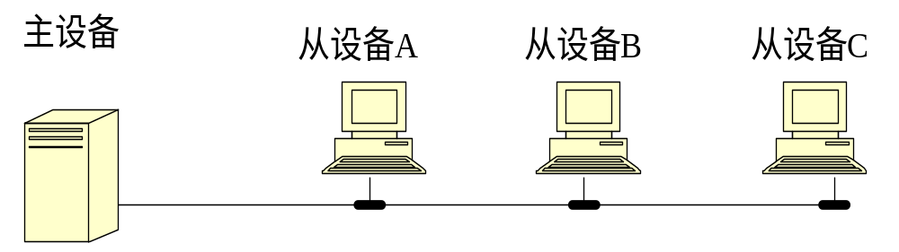
①工作方式：主设备控制链路，主设备发命令，从设备响应。
②地址问题：在链路上的每个设备都有一个
地址来标识自己。

Slide 10
②地址问题：在链路上的每个设备都有一个地址来标识自己。

Slide 11
③选择：主设备希望发送数据，用SeL告诉从设备准备接收数据。从设备用ACK同意接收，用NAK拒绝接收。

Slide 12
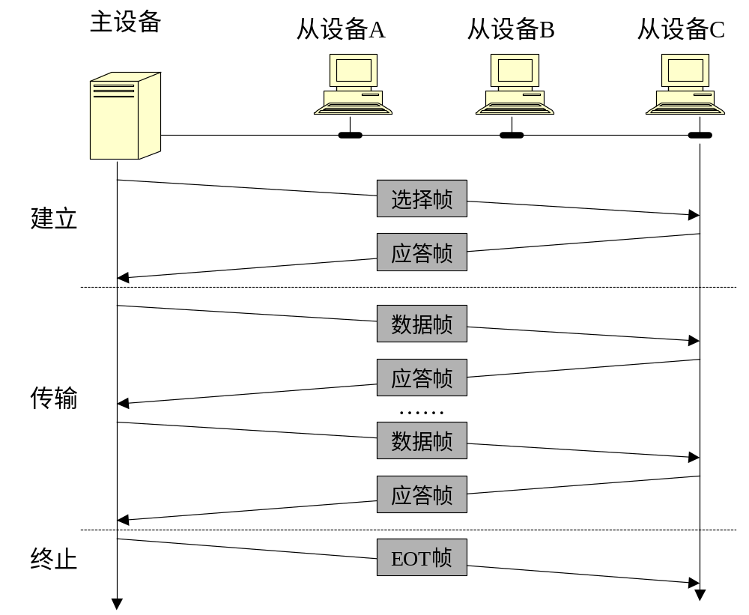
多点选择

Slide 13
④轮询：主设备希望接收数据，逐个询问设备是否有数据发送。如果没有数据发送，必须回答否定应答帧(NAK)。
如果有数据，直接用数据帧应答。

Slide 14
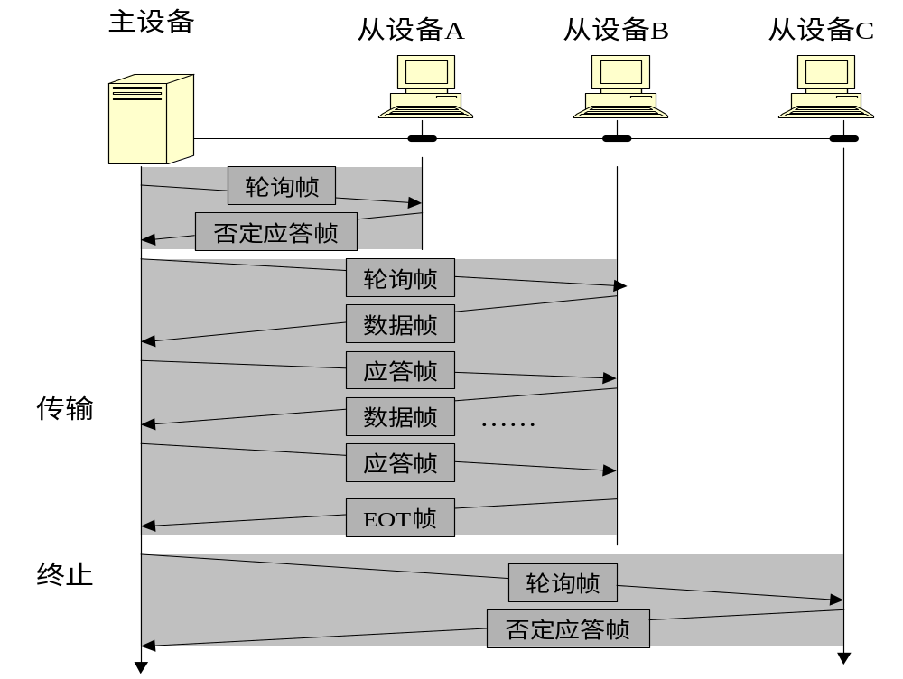

Slide 15
有两种终止信息交互的方法：
①从设备将所有的数据发送完毕，并以一
个传输结束帧(EOT)结束传输。
②主设备发出“时间到”消息。

Slide 16
4.2 流量控制与差错控制
流量控制是一组过程，这组过程是用来告诉发送方在等待接收方的确认信号之前最多可以传送多少数据。
流量控制有两个要点：
①数据流不能使接收方过载
②接收方对数据进行确认

Slide 17
差错控制主要指错误检测和重传方法。
自动重复请求(ARQ)：数据帧在传输中出现错误，接收方就返回一个否定应答帧(NAK)，出错的帧就会被发送方重新传送。这个过程叫ARQ。

Slide 18
数据被重传的情况有三种：帧破坏、帧丢失和应答帧丢失。
流量控制和差错控制是结合在一起实现的，有两种实现流量控制和差错控制的技术：
停止等待协议
滑动窗口协议

Slide 19
4.2.1 停止等待协议
①停止等待协议的流量控制
发送方每发送一帧后就等待应答。只有收到一个应答(ACK)后，才发送下一个帧。直到发送方发送一个传输结束帧。
优点：协议简单。
缺点：效率低，在线路上只有一帧。如果设备之间的距离很长，在每帧之间等待ACK帧所花费的时间很长。

Slide 20
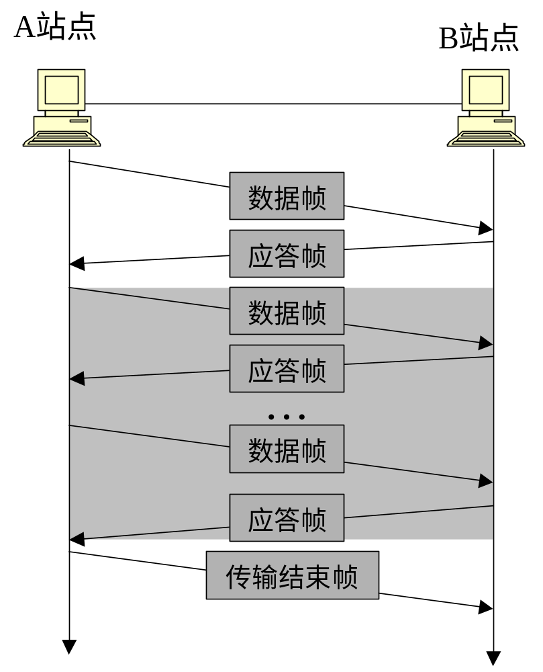
停止等待协议

Slide 21
②完成一帧发送所需的最短时间：

Slide 22
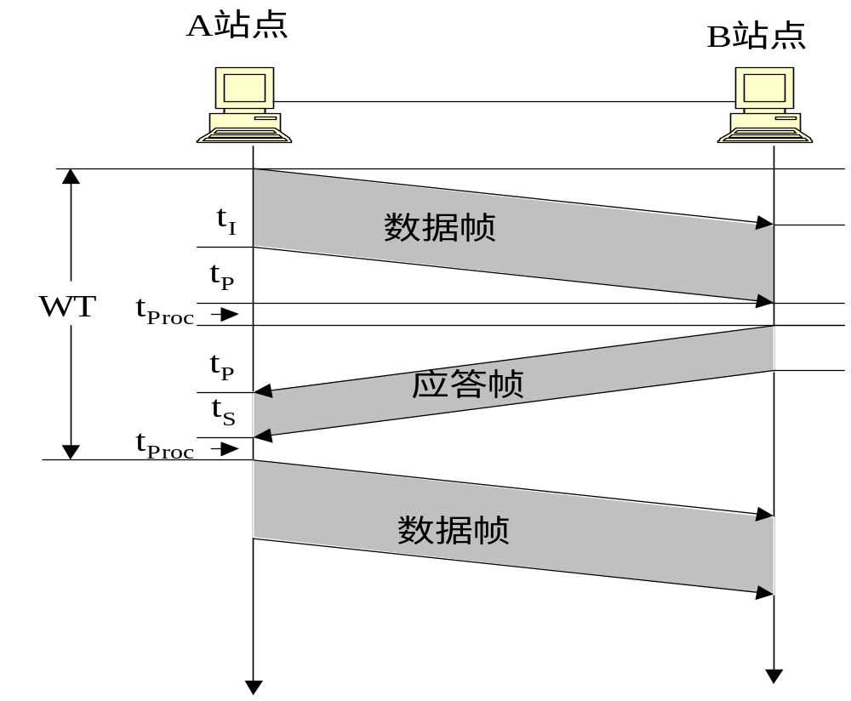

Slide 23
WT=tI+2tp+2tproc+t_{S} 其中：
tI：发送数据帧时间=帧长/数据传输率
t_{S}：发送确认帧时间=确认帧长/数据传输率
tp：信号传输延时=距离/0.7光速
tproc：节点处理数据时间

Slide 24
③停等协议的定量分析
⑴无差错情况的信道利用率F：
F=(tI+tp)/WT；
tI：发送数据的时间;
tp：信号的传输延时；
信道利用率：信道被占用的时间和总时间之比。

Slide 25
⑵无差错情况的有效数据传输率
S=D1/WT；
D1是有效数据位数；
WT是发送一帧的时间；
有效数据传输率：单位时间内传输的有效数据位数。

Slide 26
例1：
C=传输速率（10Mbps或10bit/us）
S=信号速度（200m/us）
D=发送方与接收方的距离（200m）
tproc=生成一帧的时间（1us）
Lf=一帧的比特数（200Bit）
N=一帧的数据比特数（160Bit）
LS=一确认帧的比特数（40Bit）

Slide 28
计算：
WT= tI+2tP+2tProc+tS
tI=Lf/C=200/10=20(us);
tS=LS/C=40/10=4(us); tP=D/S=200/200=1(us);
WT=20+2×1+2×1+4=28;
信道有效忙碌的时间为tI+tP=20+1;
所以：
信道的利用率: P=21/28=75%
有效数据传送速率: 160/28=5.7Mbps

Slide 29
⑶有差错时正确传送一帧的平均时间
无差错情况下，发送一帧的最小时间间隔为WT,记为t_{W} 。当出错率为p时,正确发送一帧的平均时间间隔t_{V}为(根据概率统计学)：
t_{V}=t_{W}/(1-p) ; p是出错率
t_{V}是发送一帧的平均时间;

Slide 30
⑷系统的最大吞吐量
最大吞吐量λmax （每秒成功发送的帧数） ：
λmax =1/t_{V}=(1-p)/t_{W}
极限吞吐量M= 1/ tI
(tI是发送数据的时间)

Slide 31
⑸系统的传输效率
系统的传输效率ρ=最大吞吐量λmax /极限吞吐量
ρ=[(1-p)/tw]/[1/tI];
令a≡tw/tI >1;
则: ρ = (1-p)/ a
说明ρ 的大小与a的关系是反比;a越小效率越高;

Slide 32
④停止等待协议中的差错控制
为了实现差错控制，停止等待协议采用
ARQ技术， ARQ处理错误的三种情况：
帧破坏
帧丢失
应答帧丢失

Slide 33
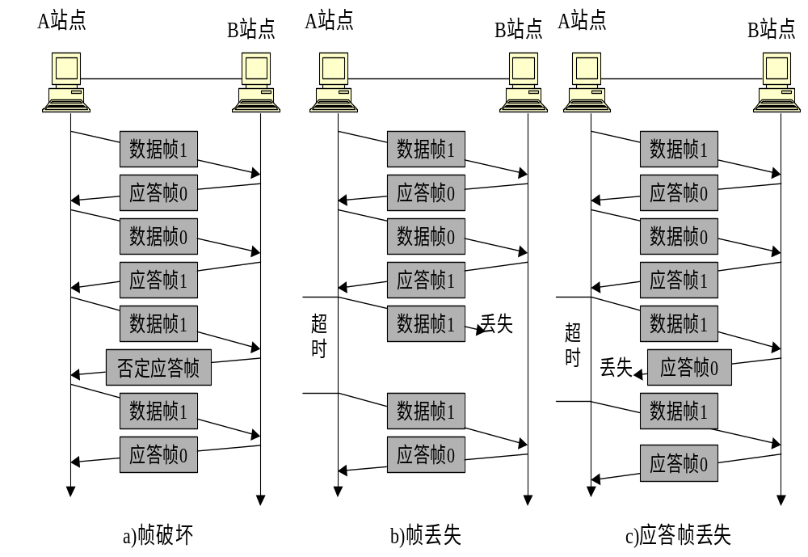

Slide 34
要求：
发送站要保留数据帧的备份；
数据帧和应答帧必须交替的标识为0和1。如果接收方收到了两个相邻的数据帧且标号相同，说明接收方收到了一个重复帧。应当丢弃一个重复帧。
否定应答帧(NAK),通知发送方重新发送最近的一帧。
定时器，判断数据帧在传输中丢失。

Slide 35
4.2.2 滑动窗口协议
①滑动窗口协议中的流量控制
发送方在收到应答消息前可以发送若干帧。接收方使用一个ACK帧来对多个数据帧的接收进行确认。具体可以接受多少帧视窗口大小而定.

Slide 36
帧编号：
在滑动窗口协议中，数据帧以模n方式编号，也就是说，编号从0到n-1。窗口的大小是n-1。接收方发送的应答帧(ACK)编号是接收方希望收到的下一帧的编号。

Slide 37
窗口是发送方和接收方存放数据帧的缓冲区：
发送方窗口用于存放已经发送但未收到应答的数据帧和在收到应答帧之前可以发送的数据帧。在接受方，只要窗口未填满就可以在未发送应答帧的情况下继续接收数据帧。接收方窗口用于存放已经被接收但未给应答的数据帧。

Slide 38
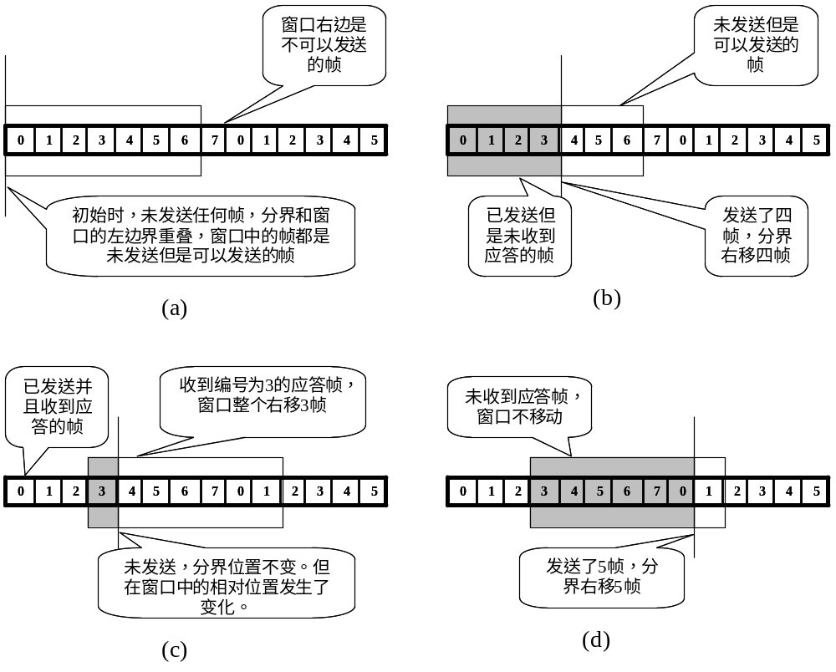
发送方发送窗口

Slide 39
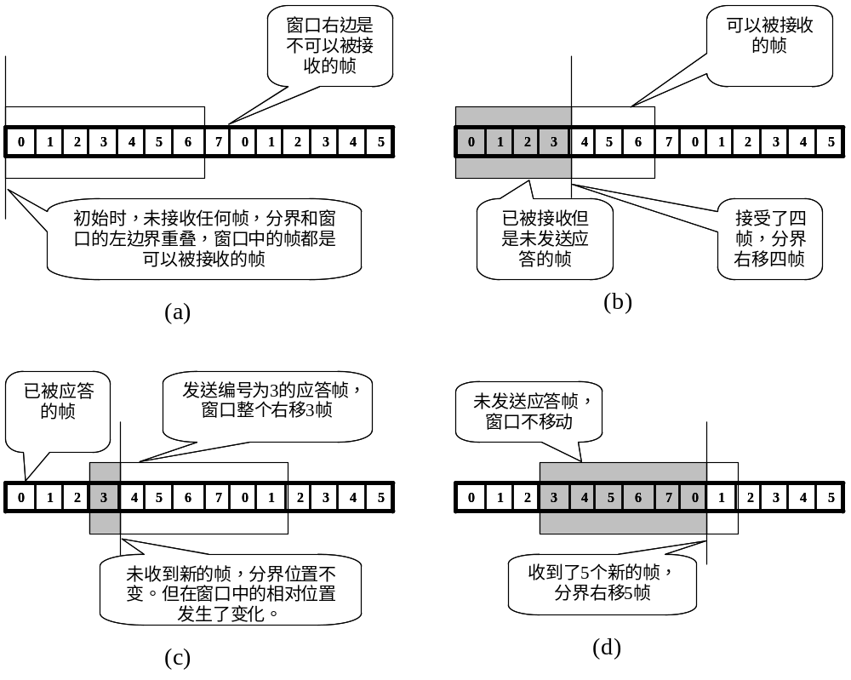
接收方接收窗口

Slide 40
②滑动窗口协议中的差错控制
滑动窗口协议中，有两种实现自动重复请求(ARQ)技术:
回退N自动重复请求(Go-back-N)
选择拒绝自动重复请求(Select-Rej)

Slide 41
要求：
发送站要保留数据帧的备份；
除确认帧外，接收方可以发送否认帧，告诉发送方重新发送一个损坏的帧；
定时器，判断数据帧在传输中丢失

Slide 42
③回退n自动重复请求
在滑动窗口的回退 n 自动重复请求中，如果一帧丢失或损坏了，从最近一次得到应答的数据帧开始，未被应答的所有帧都进行重传。
差错情况有三种：帧破坏、数据帧丢失和确认帧丢失。

Slide 43
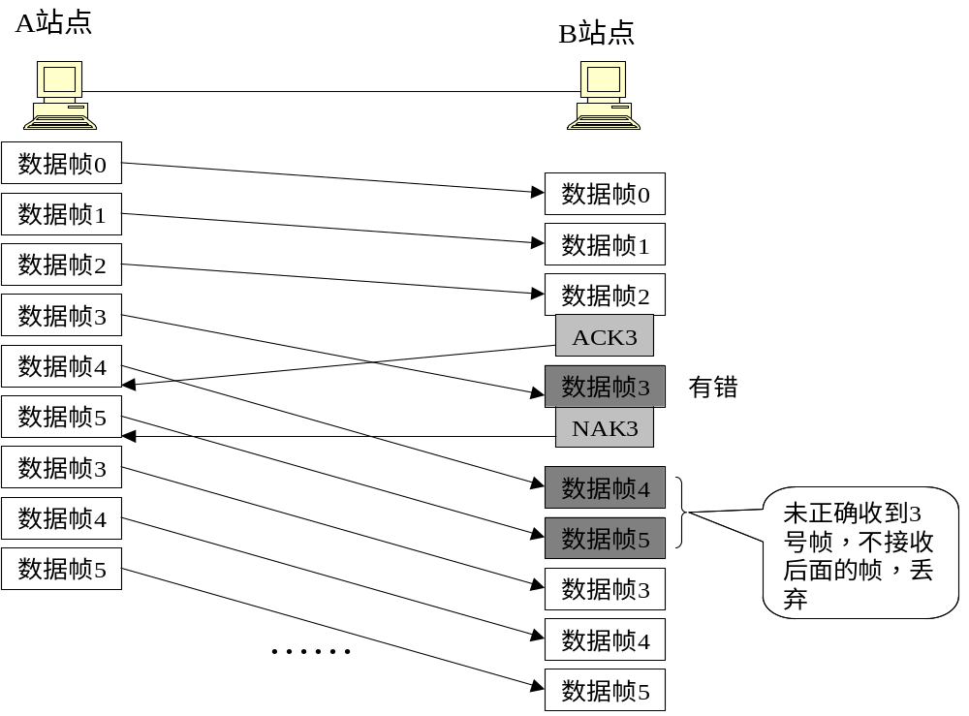
⑴帧破坏

Slide 44
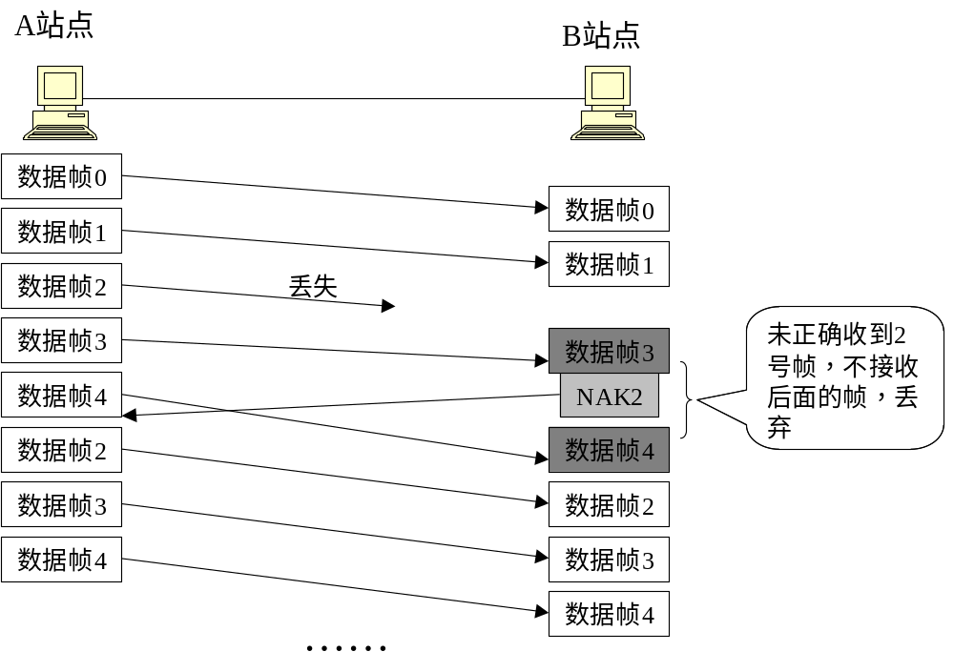
⑵数据帧丢失

Slide 45
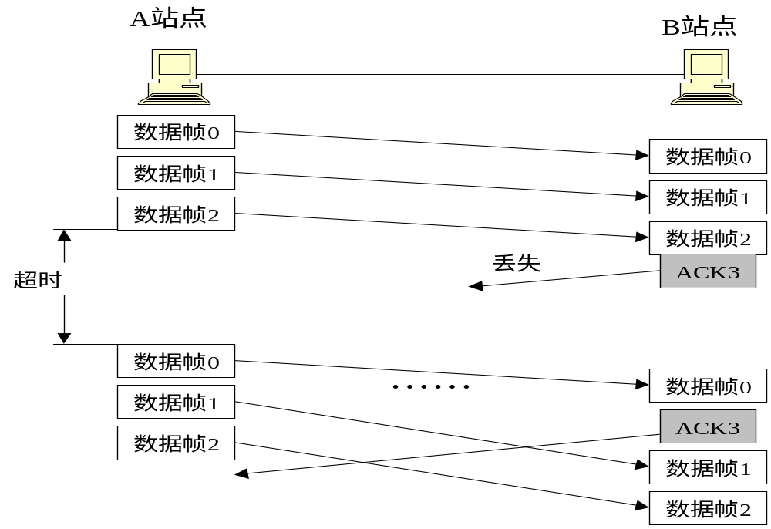
⑶确认帧丢失

Slide 46
⑷窗口的大小与编号范围的关系
在回退N协议中，如果帧的编号范围是0～n-1，则窗口的尺寸为n-1

Slide 47
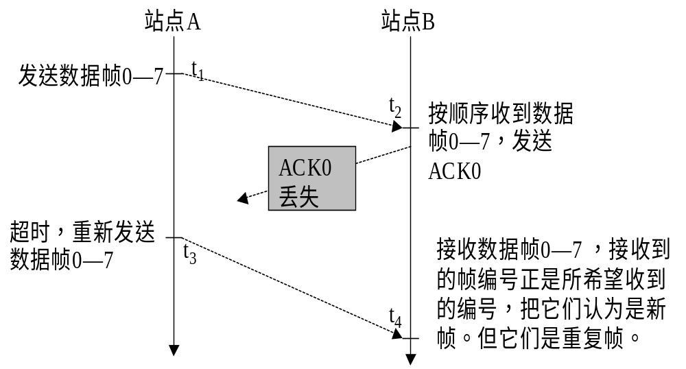
如果窗口尺寸等于n时，协议失败

Slide 48
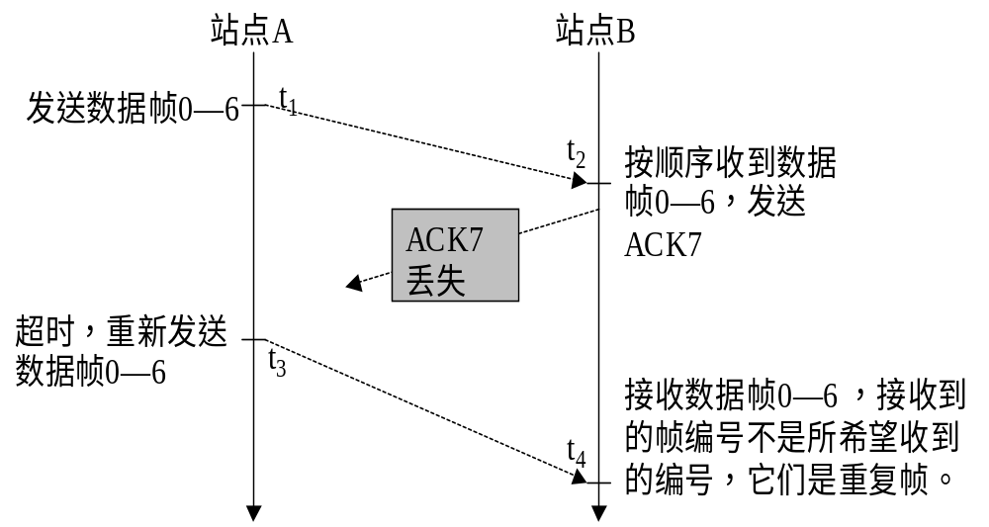
窗口尺寸等于n-1时，协议成功

Slide 49
④选择拒绝自动重复请求
在选择拒绝自动重复请求协议中，只有特定的丢失或损坏帧被重发。接收方收到的数据帧可以是不按顺序到达的。

Slide 50
选择拒绝自动重复请求与回退n自动重复请求有4个不同点：
①接收设备必须具有排序功能。同时，接收方在发送了NAK帧之后，必须存储所收到的所有帧，直到损坏的帧被重新收到为止。
②发送设备必须具有查找机制，以便发现和选择需要重传的帧。

Slide 51
③所有的重传帧被排序和所有重复帧被辨别出来并删除之前，所收到的所有帧都必须保存。
④ACK帧的编号指的是被正确接收的帧编号，不是指期望接收的帧编号，而NAK帧的编号指的是错误或丢失的帧。

Slide 52
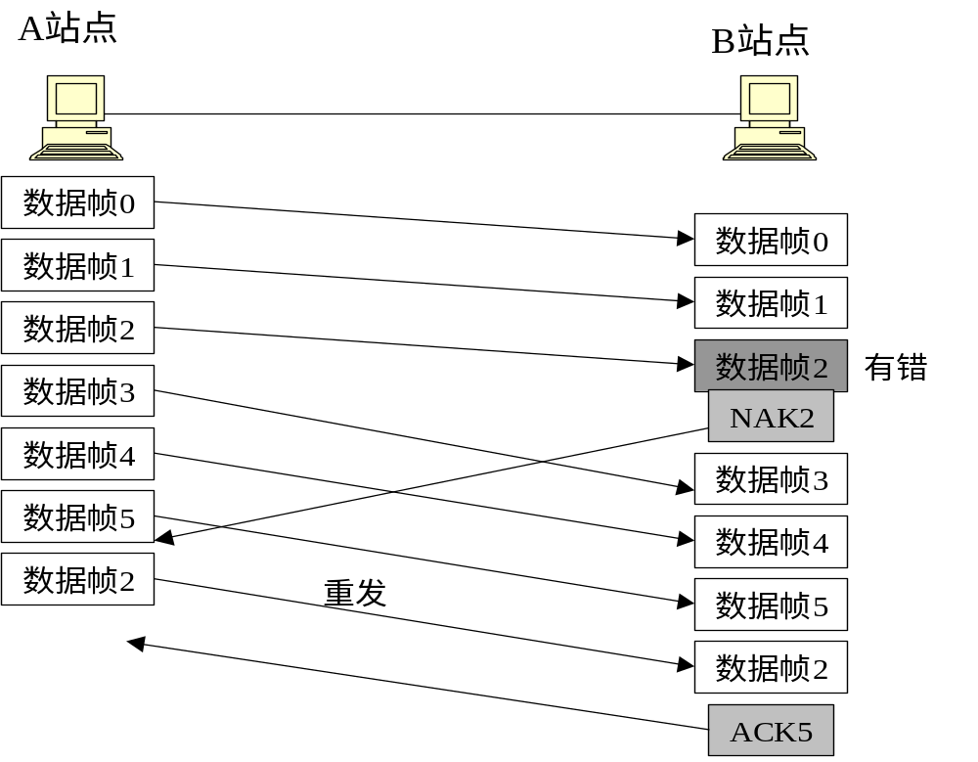
⑴帧破坏

Slide 53
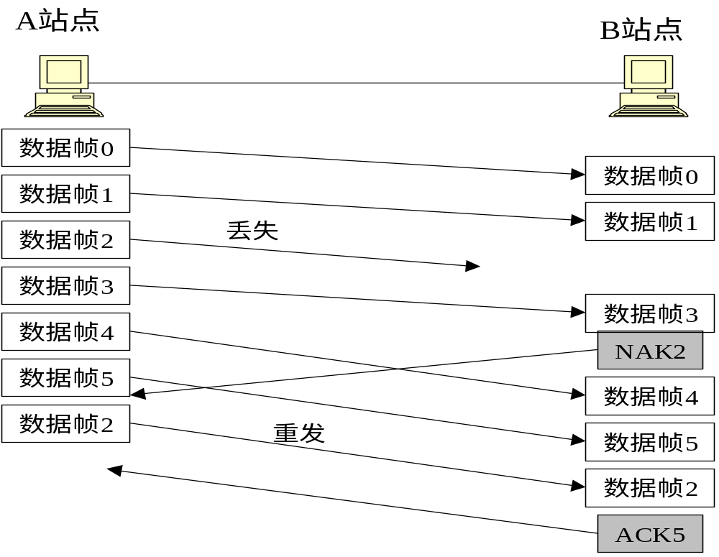
⑵数据帧丢失

Slide 54
⑶确认帧丢失
当发送窗口满时，或传输完毕时，启动定时时钟。如果在预定时间段内没有应答到来，发送方将尚未应答的所有帧都重传一遍。这和回退n协议是一样的。

Slide 55
⑷窗口的大小与编号范围的关系
如果帧的编号范围是0到n-1(即模n编号),则发送窗口尺寸和接收窗口尺寸之和应小于或等于n。如果要求发送窗口和接收窗口大小相等，则窗口尺寸应该小于或等于n/2。

Slide 56
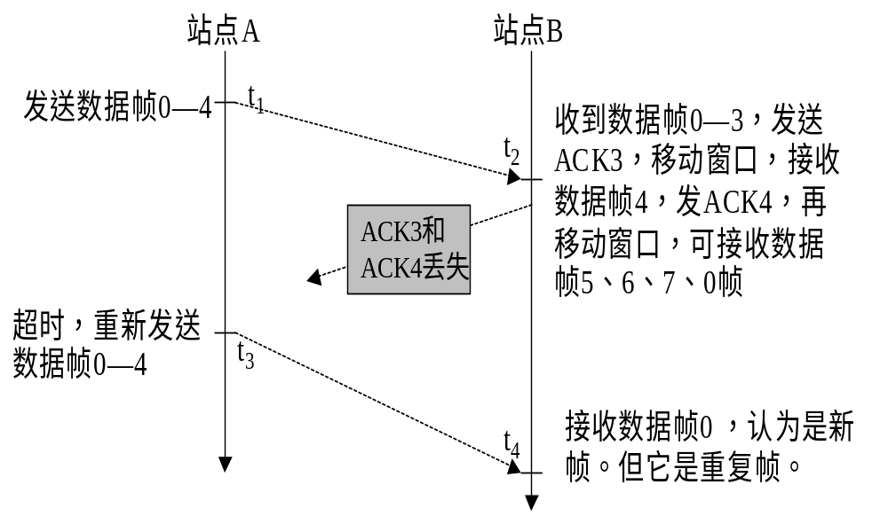
发送窗口尺寸太大，协议失败

Slide 57
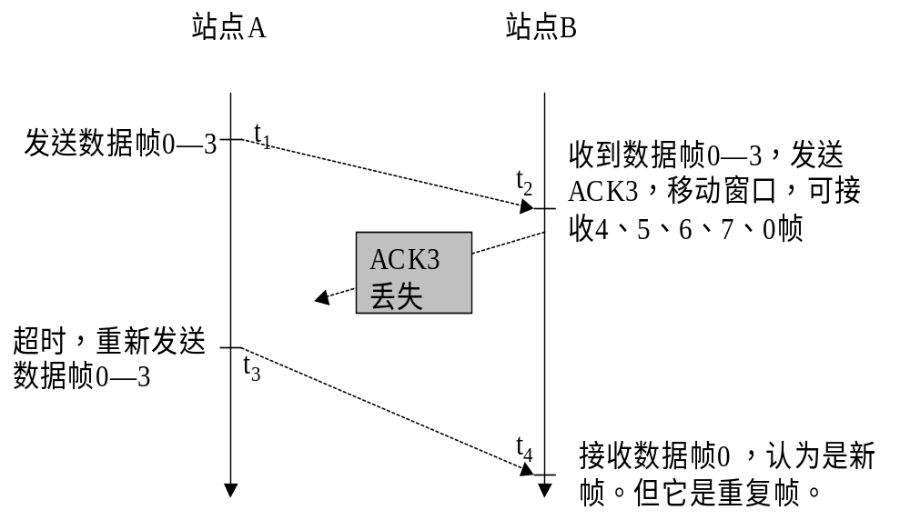
接收窗口尺寸太大，协议失败

Slide 58
⑤窗口大小的选择
窗口如果选得太大，会要求有足够大的缓存空间；如果选得太小，由于传播和发送延迟，第一个应答帧返回到发送方之前，发送方发送窗口中的帧已经全部发送出去，但是没有得到应答，发送方必须等待，从而影响了传输速度和传输效率。

Slide 59
假设一个帧的发送时间为tI，传播时间为tP，则窗口的大小n应该满足如下条件
ntI>2(tI+tP)
或： ntI>tI+2tP+ts

Slide 61
例：在卫星通信中，设帧的长度为1200bit，信道速率为4.8kbit/s，传播延迟为tP=250ms，在全双工的数据通信中，窗口至少应为:
tI=1200÷(4.8×10³)=0.25s=250ms，所以：
n>2×(250+250)÷250，即n>4

Slide 62
⑥滑动窗口协议中的回退N的效率
正确传送一帧所需的平均时间为：
t_{V}=t_{I}+pt_{W}/(1-p)
系统最大吞吐量:
λmax=1/ t_{V}=(1-p)/(t_{I}(1+ p (a-1)))
系统的传输效率 :
ρ=(1-p)/(1+ p (a-1))
(其中a=t_{W}/t_{I})

Slide 63
例1：
若数据帧的差错率为p=0.01,而a=4,则对于停止等待协议，有：
ρ=(1-p)/a=0.99/4。而对于滑动窗口协议，则有:
ρ=(1-p)/(1+(a-1)p)=0.99/(1+3*0.01)
=0.96。
可见，在此情况下，即使p高达0.01,滑动窗口协议也比停止等待协议好。

Slide 64
例2：在一个广域网上，设p=0.01，数据帧长度为1200bit，线路速率为9.6kbps,设线路长度为160km，应答帧长为120bit
则:tI=125ms,传播延迟tP=1ms,tS=12.5ms
所以:a=(tI+2tP+tS)/tI =139.5/125=1.12
对于停止等待协议，有:
ρ=(1-p)/a=0.99/1.12 =0.89。
而对于滑动窗口协议，则有：
ρ=(1-p)/(1+(a-1)p)=0.989。
两者相差不明显。

Slide 65
3种协议方法总结
停止等待协议:
发送窗口=1，接收窗口=1;
滑动窗口中的回退N:
发送窗口>1，接收窗口=1;
滑动窗口中的选择拒绝:
发送窗口>1，接收窗口>1;

Slide 66
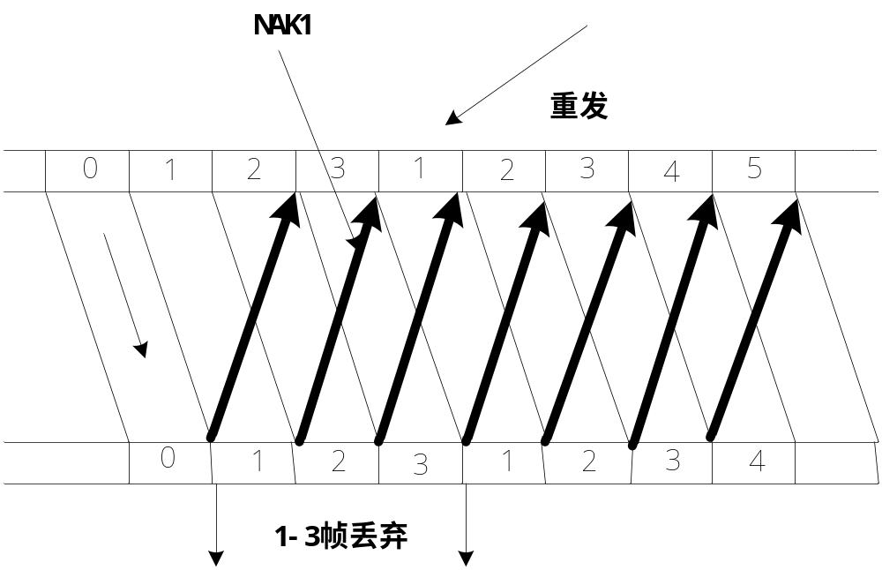

Slide 67
4.3 HDLC通信协议
在面向比特的协议中，帧被看作一系列比特。面向比特协议的控制信息可以是一个或多个比特，面向比特的协议可以用较短的比特位表示较丰富的控制信息。面向比特的协议的另一个重要的优点是它不受任何编码系统的制约。
1979年，ISO提出了高级数据链路控制(HDLC)协议。

Slide 68
4.3.1 HDLC支持的站点类型、链路配置和通信方式
①站点类型：
HDLC协议中站点由主站点、从站点和复合站点三种类型。

Slide 69
②链路配置：
HDLC协议有非平衡式、对称式和平衡式三种配置方式。

Slide 70
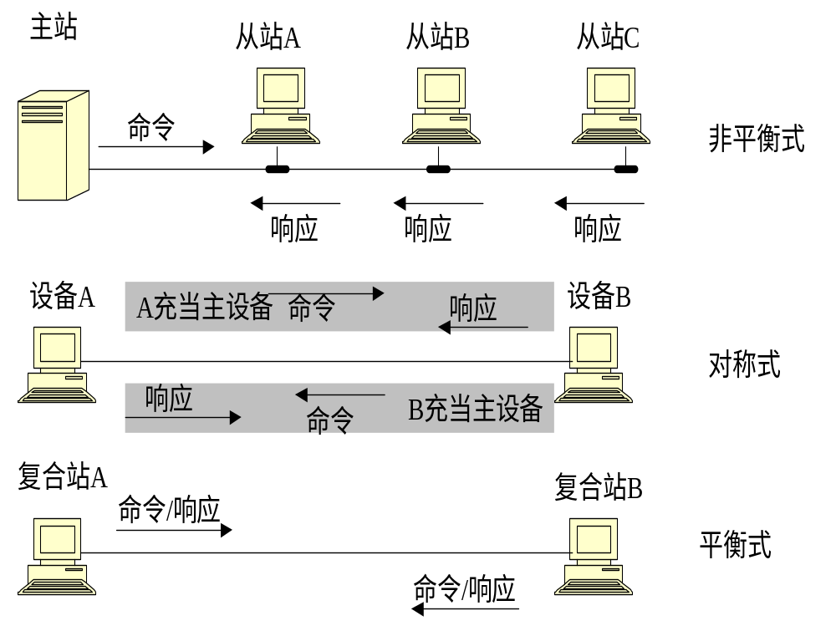

Slide 71
③通信方式：
HDLC协议中的通信方式就是在一次交互中所涉及到的两个设备之间的关系。这种方式描述了由谁控制链路。
HDLC支持3种不同的工作方式：正常应答方式(NRM)、异步应答方式(ARM)和异步平衡方式(ABM)

Slide 72
4.3.2 HDLC帧格式
HDLC协议为了支持上述配置下的3种通信方式，定义了三种类型的帧：
信息帧（I-帧）
监管帧（S-帧）
无编号帧（U-帧）

Slide 73
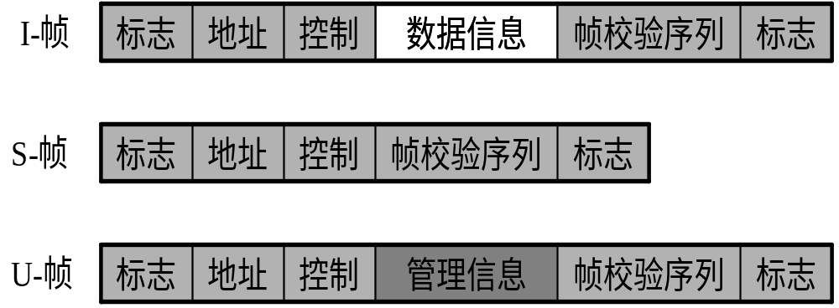

Slide 74
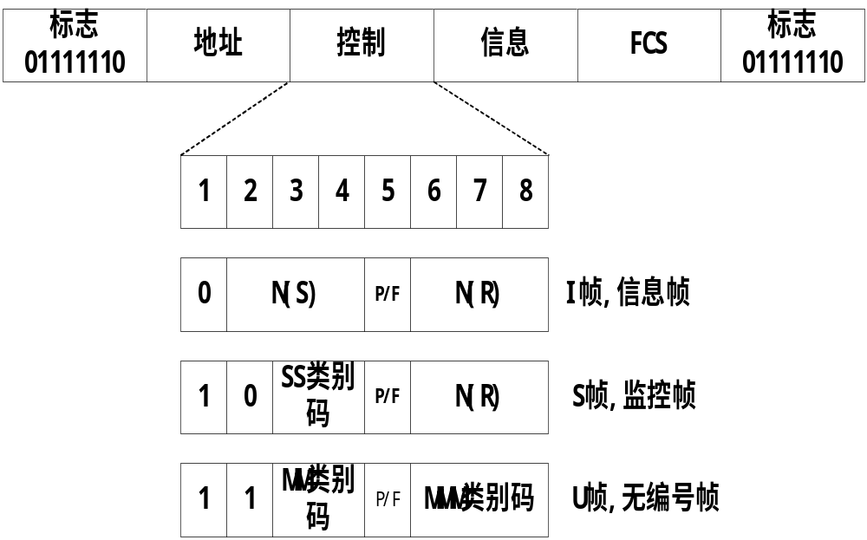

Slide 75
①标志字段
标志字段为一个字节（8位）,其比特模式为01111110；表示一个帧的开始和结束，并且为接收方提供同步手段。

Slide 76
位填充法
发送方发送一个含有五个以上连续1的数据时，它总是在第五个1后面插入一个冗余的0。不管第六个比特是0还是1。接收方接收时作相反的动作(去掉5个1后面的零。

Slide 77
例如:
要发送的序列是01111101111110，发送时变成0111110011111010。

Slide 78
②地址字段
该字段是指从站地址，或者是以从站方式运行的复合站地址。如果帧是由主站发送的，则地址表示接收该帧的从站地址。如果帧是由从站发送的，则地址表示发送该帧的从站地址。

Slide 79
地址字段的扩展
根据网络的规模，地址字段可以有1个或几个字节的长度，如果地址字段只有一个字节，该字节最后一比特总是1。如果地址字段有多个字节，除最后一个字节外其他所有字节都要以0结尾，最后一个字节要以1结尾。
X | X | X | X | X | X | X | 0 | X | X | X | X | X | X | X | 1

Slide 80
③控制字段
控制字段是用来进行流量管理的。根据控制字段的内容，可以知道一个帧的类型。如果控制字段的第一个比特是0，该帧就是一个信息帧。如果控制字段的前两个比特是10，该帧就是一个监管帧。如果控制字段的前两个比特是11，该帧就是一个无编号帧。

Slide 81
⑴I-帧的控制字段

Slide 82
控制字段的第一位为0，它是I帧的标志。第2、3、4位是N(S)位，是当前发送帧的编号。第5位是P/F位，P/F(这里是F)表示是否还有要发送的帧，如果P/F=0,表示还有要发送的帧；如果P/F=1,表示没有要发送的帧，发送结束。第6、7、8位是N(R)位，N(R)是期望收到的帧编号。

Slide 83
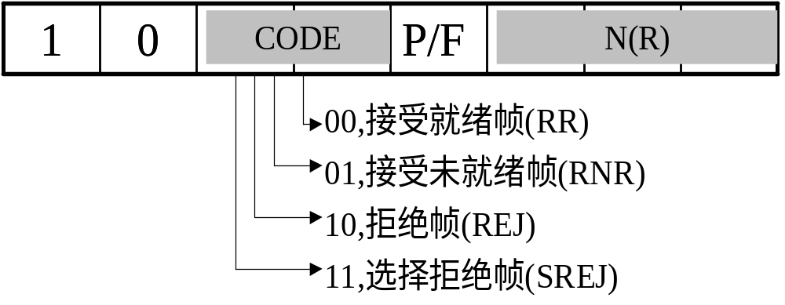
⑵S-帧的控制字段

Slide 84
当不能在一个I-帧上捎带确认信息时,例如它没有数据信息可发时,就要用S-帧来对收到的数据帧进行应答。N(R)就是期望收到的帧的编号,它是一个应答域。同I-帧中的N(R)一样,如果最近一帧是正确的,N(R)域将是序列中下一帧的序号；如果最近一帧是错误的,N(R)域是这个损坏帧的序号。

Slide 85
⑶U-帧的控制字段
1
1
1
1
P/F
CODE
P/F
CODE
五位编码

Slide 86
U-帧中的P/F位一般都应置1。其实，无论是I-帧、U-帧、还是S-帧，P/F位置1的数据帧和命令帧都是要立即进行响应的帧。

Slide 87
④信息字段
S-帧中没有信息字段。I-帧的信息字段是用户数据信息。U-帧中的信息字段是链路管理信息。
把发送信息和控制信息结合到一帧中的技术称为捎带确认。

Slide 88
⑤帧校验序列字段
帧校验序列是HDLC协议的错误检测字段。它含有一个两字节或一个四字节的循环冗余校验(CRC)码。

Slide 89
4.3.3 监控帧的使用方式
S-帧尽管没有信息字段，但是每一帧都给接收方带去了某种信息。这些信息的含义需要通过S-帧的类型和传输上下文来获得。

Slide 90
①接收就绪(RR)帧：
接收就绪帧有四种使用方式,各有不同意义：
应答（ACK）:接收站本身没有数据信息发送时,用一个接收就绪帧作为应答帧来对所接收的数据帧进行应答。 (P/F=0)
查询：当主站点询问从站点是否有数据发送时,他向从站点发送一个P/F位置1的RR帧.(POLL)

Slide 91
对查询的否定应答:从站点用一个P/F位置1的RR帧回答主站点的查询,通知主站点从站点没有数据发送。如果从站点有数据发送，从站点用I-帧来响应查询。(POLL.NAK)
对选择的肯定应答:如果从站点收到了主站点的选择帧,并且从站点准备好从主站接收数据,它用一个P/F位置1的RR帧回答主站点的选择。(SEL.ACK)

Slide 92
②接收未就绪(RNR)帧
一个接收未就绪帧有三种使用方式：
应答(ACK):接收方向发送方返回的RNR帧有两个意思。第一个意思是应答,表示接收方收到了编号在N(R)以前的所有帧。第二个意思是要求发送方暂停发送，直到发送方收到一个RR帧为止。(P/F=0)

Slide 93
选择:当主站点想要向某个从站点发送数据时,它通过发送一个P/F位置1的RNR帧来通知从站点。(SEL)
对选择的否定应答:当选择的从设备不能接收数据时,它回答一个P/F置1的RNR帧。(SEL.NAK)

Slide 94
③拒绝(REJ)帧
在回退N自动重复请求中，当接收方没有要发送的数据用来捎带应答信息时，返回的一个否定应答帧。在REJ帧中，N(R)域指明了损坏帧的序号，损坏帧及其以后所有帧必须重发。

Slide 95
④选择拒绝(SREJ)帧
在选择拒绝自动重复请求中，当接收方收到一个损坏帧时，它用一个选择拒绝帧告诉发送方哪一帧被损坏。N(R)指明了被损坏帧的编号。被损坏的帧需要重发。

Slide 96
4.3.4 无编号帧的种类及意义
无编号帧是用来在互连设备之间交换会话管理信息和控制信息的。无编号帧的控制字段中有5位编码位，这5个编码位可用来表示32种不同类型的无编号帧。

Slide 97
编码 | 名称 | 性质 | 意义
00 001 | SNRM | 命令 | 设置正常响应模式。
11 011 | SNRME | 命令 | 设置扩展正常响应模式。
11 000 | SARM | 命令 | 设置异步响应模式。
11 010 | SARME | 命令 | 设置扩展异步响应模式。
11 100 | SABM | 命令 | 设置异步平衡模式。
11 110 | SABME | 命令 | 设置扩展异步平衡模式。
00 100 | UP | 命令 | 无序号轮询。从指定站发来的关于对状态信息的轮询。
00 000 | UI | 命令/响应 | 无序号信息。通常用来发送状态信息，一般是在UP或SIM信号后发送。
00 110 | UA | 响应 | 无序号确认。通常用来确认刚才发送的命令，如设置模式和断开连接。
00 010 | RD | 响应 | 请求断开连接。
00 010 | DISC | 命令 | 断开连接。初始化两个站之间的断连。当另外一个站用一个UA响应时，断连结束。
11 000 | DM | 响应 | 断开连接方式。告诉主站，从站处于断连状态。
10 000 | RIM | 响应 | 请求初始化模式。从站请求主站发送一个SIM。
10 000 | SIM | 命令 | 设置初始化模式。命令其它的站初始化它们的数据链路控制功能。
11 001 | RSET | 命令 | 重启动。
11 101 | XID | 命令/响应 | 交换标示。允许两个站交换它们的标示和状态信息。
10 001 | FRMR | 响应 | 帧拒绝。通常被用于一个U-帧出现了同步错误。

Slide 98
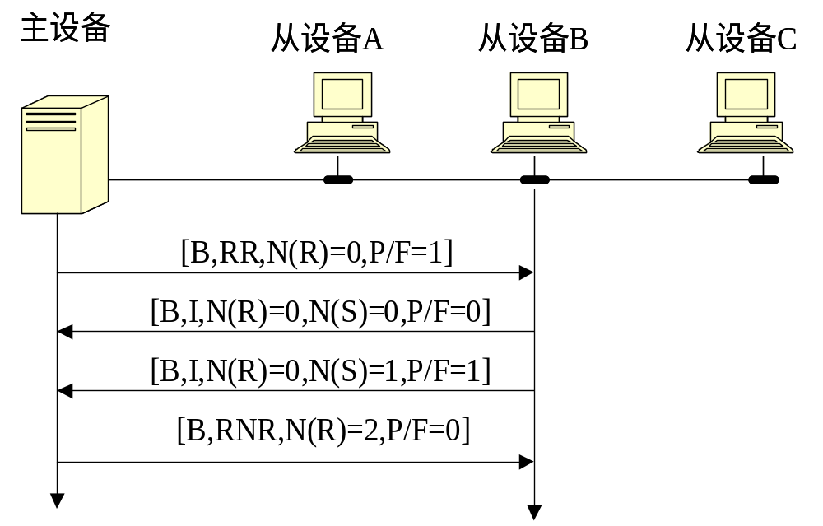
4.3.5 HDLC协议通信实例
①查询/响应

Slide 99
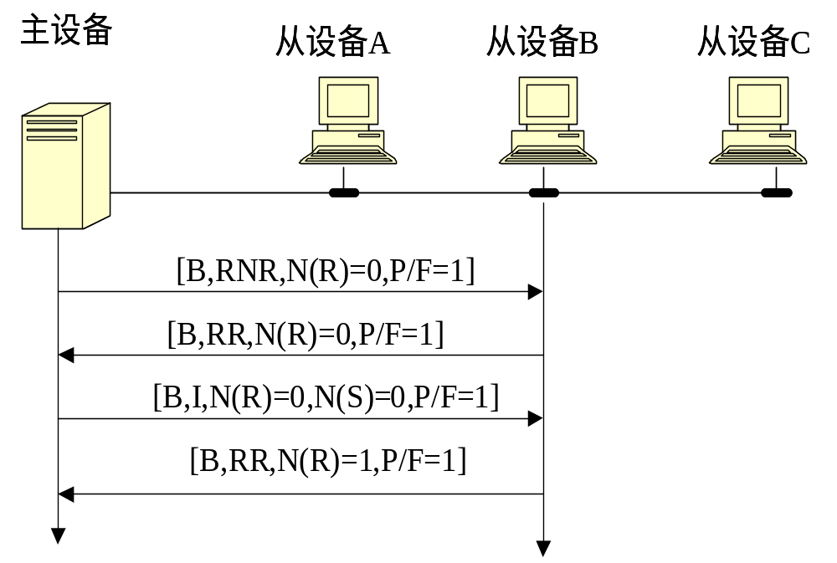
②选择/应答

Slide 100
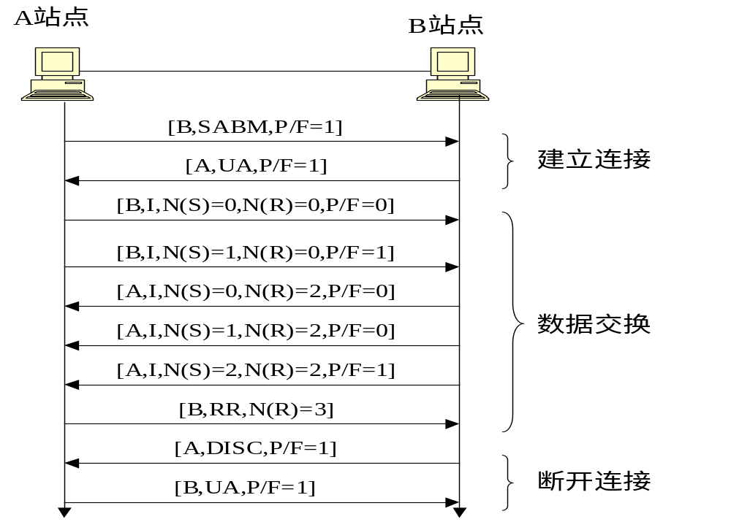
③对等设备间通信

Slide 101
4.4 数据链路层网络互连
网桥是数据链路层上的互连设备。从互连网络的结构上看，网桥属于DCE级的端到端的连接；从协议的层次上看，网桥同时作用在OSI的物理层和数据链路层。

Slide 102
4.4.1 网桥
网桥在数据链路层上进行数据帧的存贮和转发。
网桥常用于局域网的互连。

Slide 103
①网桥的路由功能
网桥具有根据帧的目的地址决定是否接受该帧的功能，也就是具有路由的功能。

Slide 104
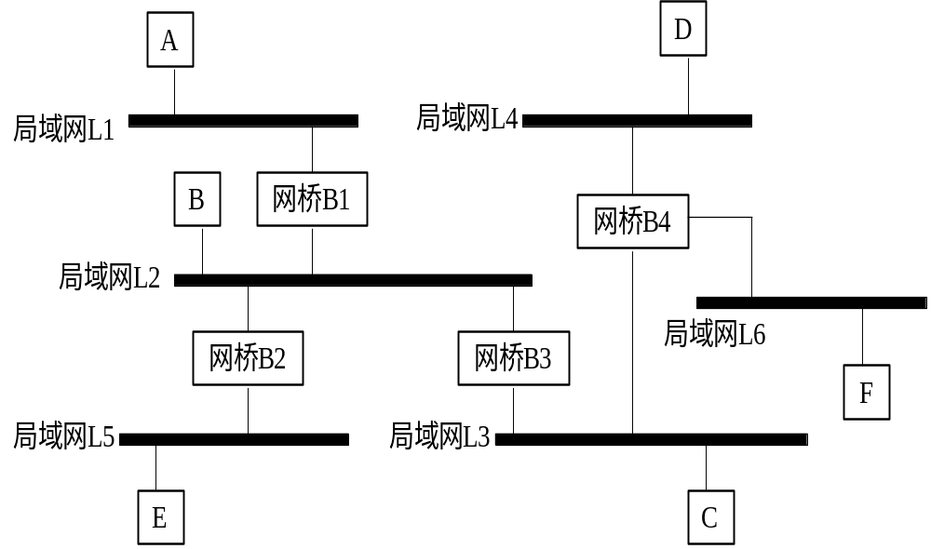

Slide 105
②网桥的错误检测和帧格式转换功能
由于网桥工作在数据链路层，因此可以将数据链路层不一致的帧转换。

Slide 106
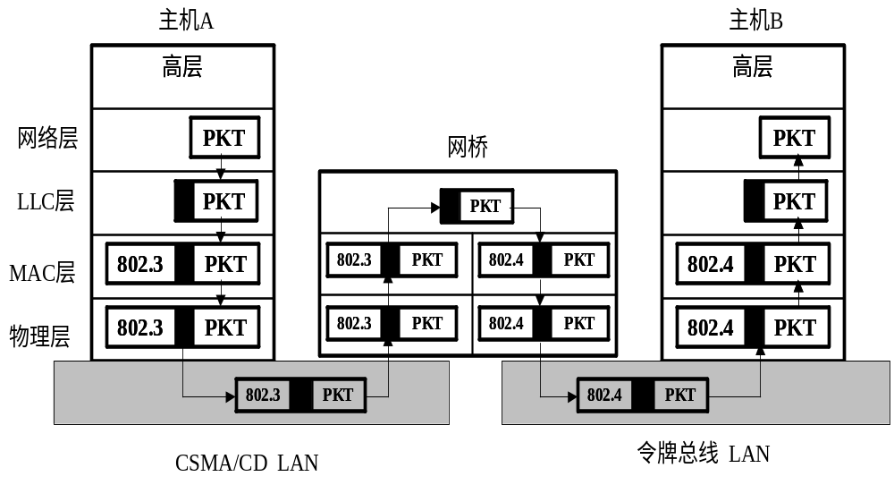

Slide 107
③网桥的隔离通信功能
网桥和中继器的不同之处是，网桥具有隔离通信的功能。

Slide 108
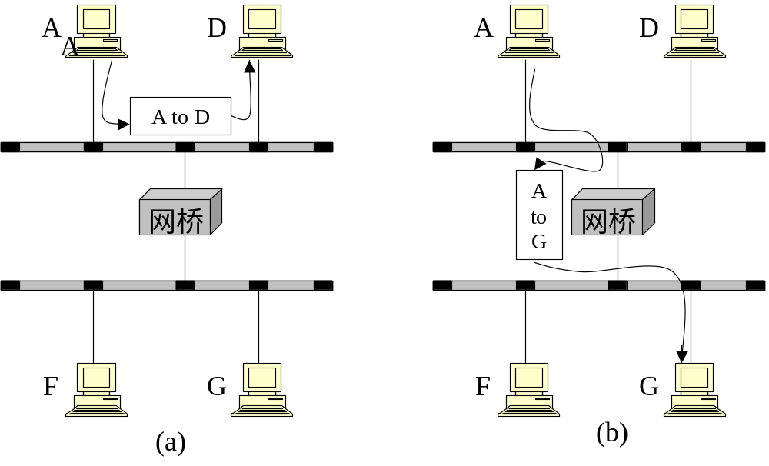

Slide 109
4.4.2 网桥路由算法
①固定路由网桥
每个网桥中都有一张表，这张表中记录了到某个特定站点的帧应该转发到那个哪个局域网中去的信息，这个表称为路由表。在固定路由网桥中，路由表的生成是由手工配置的，一旦配置完成，路由表不会变动。

Slide 111
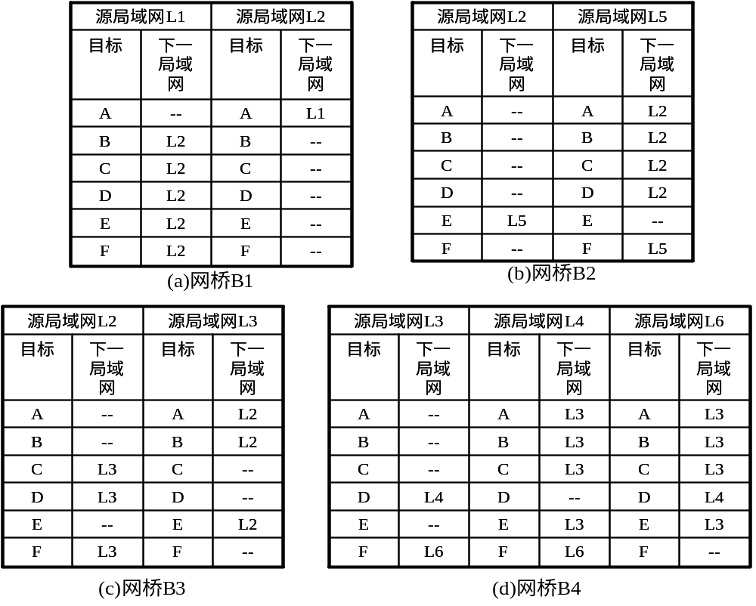

Slide 112
②透明网桥
能够根据网络信息自动生成和修改它们自己的路由表的网桥称为透明网桥（Transparent Bridge）。
这种自动修改和生成路由表的能力称为路由学习（Route Learning）或地址学习（Address Learning）。

Slide 113
⑴路由表的自动修改:
任何时候当它接收到一个帧时，它检查帧的源地址。然后就知道发送这个帧的站点可以通过这个帧刚到达的局域网来访问。

Slide 114
⑵路由表的初始化
当网桥收到一个发往某站点的帧，而在路由表中没有该站点的路由信息时，网桥使用一个扩散算法。也就是网桥向它所连接的所有局域网发送这个帧.

Slide 115
⑶帧循环问题
当一个互连局域网有回路时，就可能会产生帧的循环传递问题。这种过程继续下去，将导致帧的爆炸，最终会阻塞整个系统，使通信停止。

Slide 116
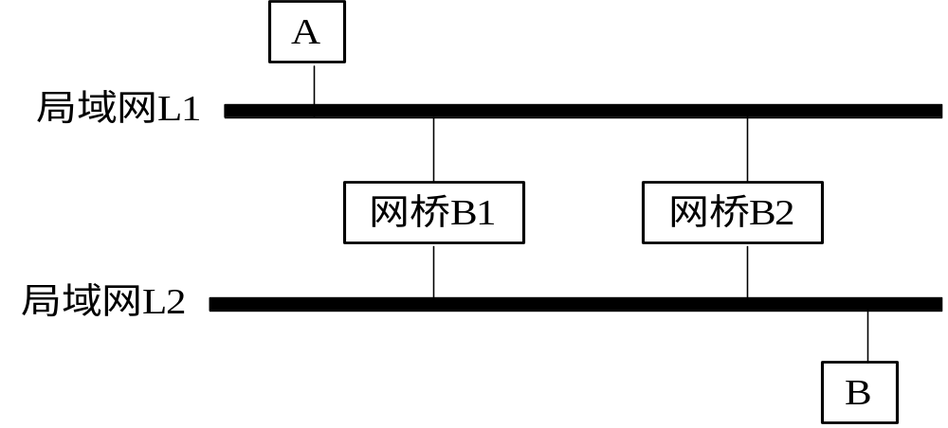

Slide 117
生成树算法（Spanning Tree）
对于带有回路的互连局域网，必须停用某些网桥来淘汰循环。不允许某些网桥转发帧，把它们当作别的网桥失效时的备份。网桥执行一种称为生成树的算法来完成这项工作。

Slide 118
算法规则
⑴先确定根网桥
⑵确定每个网络连接的网桥
⑶查找网桥到根的最短费用
⑷确定路径

Slide 119
生成树算法首先选择一个网桥作为根网桥。根网桥是具有最低地址的那个网桥，根网桥是生成树的根节点。根网桥的选择是通过发送网桥协议数据单元BPDU—这样的特殊帧来完成的。每个网桥协议数据单元包含一个网桥的ID，帧首次被发送时的端口ID和接收该帧的端口的累计费用。

Slide 120
当一个网桥接收到一个BPDU时，它将源网桥的ID和自己的ID比较，若自己的ID大，自己就不是根网桥。他记录下源网桥的ID和源网桥到达自己这儿路经费用，将路经费用加上接收端口的费用，然后通过所有的其它端口转发这个BPDU。

Slide 121
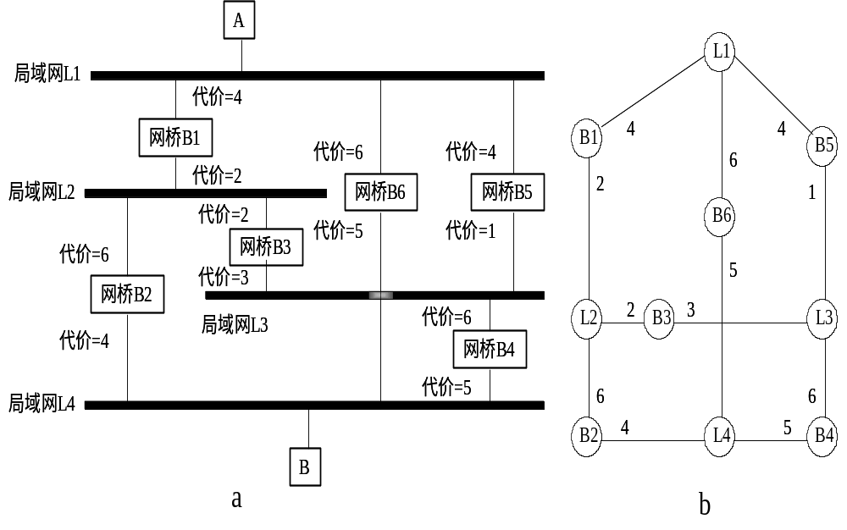

Slide 122
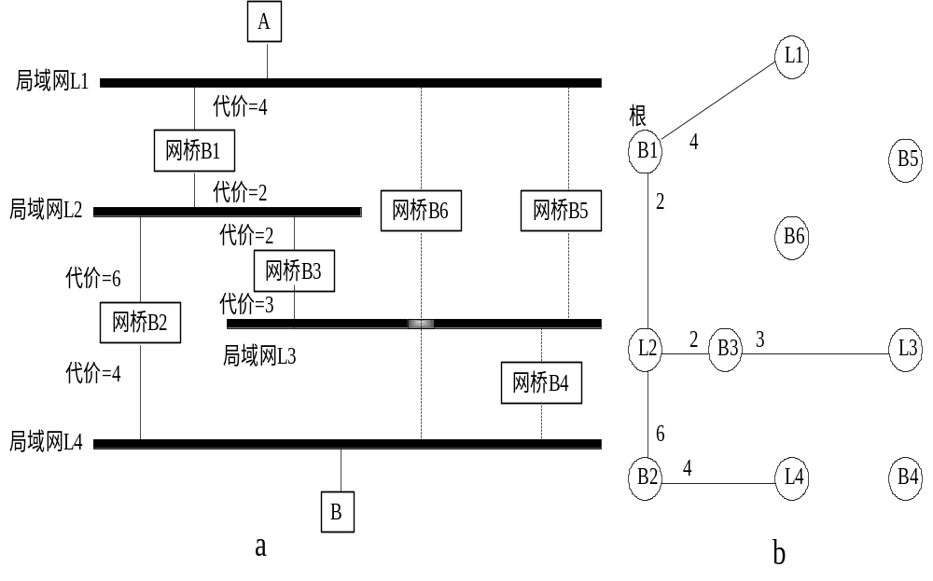

Slide 123
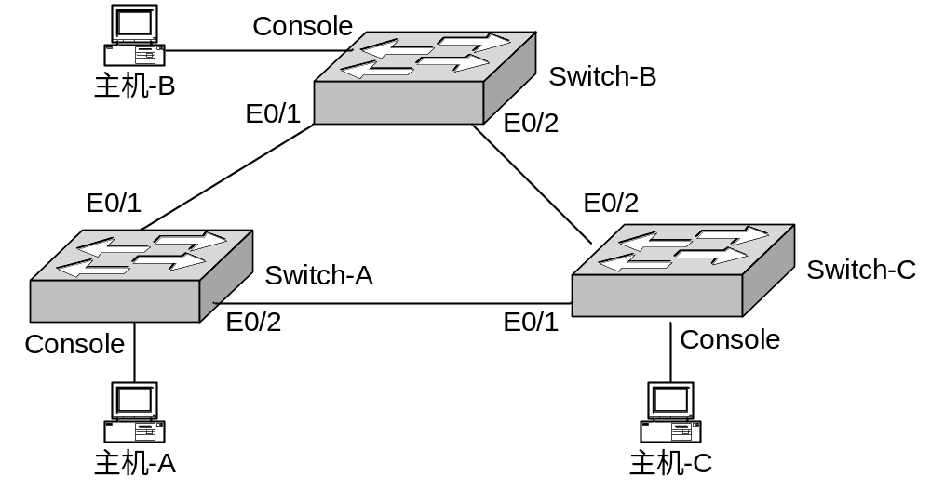
在每个交换机上启动STP协议：
[Switch-A]stp enable

Slide 124
③源路由网桥:
最后一种在互连局域网上转发帧的方法是让发送帧的源站点决定转发路由，而不是由网桥来决定。发送站点的网络软件确定到目的站点的路由，并将它存储在帧中，这个路由由路由指示（Route Designator）的序列组成，每个路由指示由一个局域网和一个网桥ID组成.

Slide 125
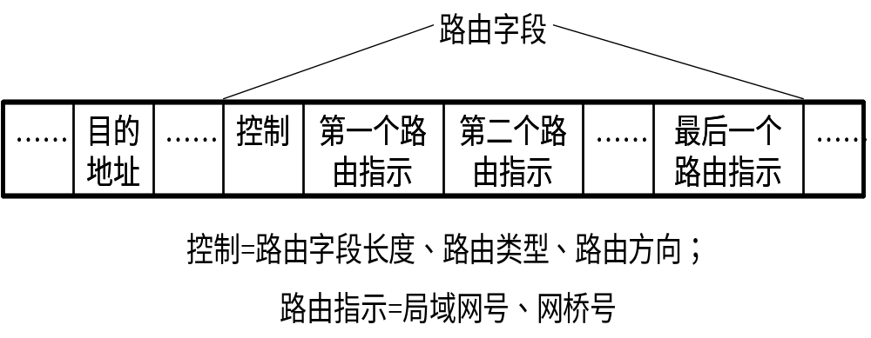

Slide 126
当一个网桥看见一个帧时，它就确定是否有一个路由指示，若有，该路由指示包含该网桥的ID和传输该帧的局域网的ID，网桥接收该帧并将它转发到下一个路由指示指定的局域网上。
例如:假定A发送一个帧给B，并指定一个路由为L1:B5→L3:B4→L4。连接到L1的两个网桥B5和B6都见到了这个帧，但是在路由指示序列中，B5跟随着L1，所以只有B5接收这个帧，然后B5将这个帧转发给L3。

Slide 127
4.4.2 第二层交换机
交换机从某一节点收到一个以太网帧后，立即在其内存中的地址表（端口号－MAC地址）进行查找，以确认该目的MAC的网卡连接在哪一个节点上，然后将该帧转发至该节点。
每个端口有自己的带宽，各端口之间并行工作，这就大大提高了网络吞吐量。

Slide 128
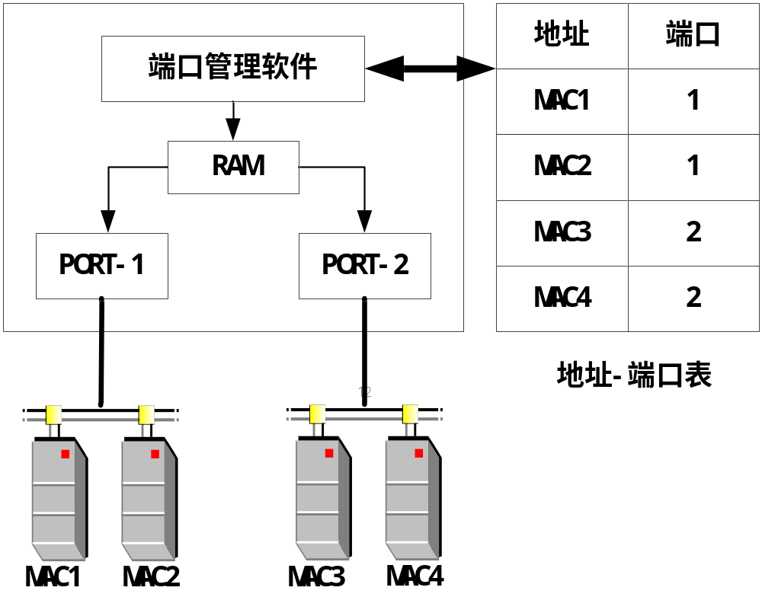
交换机的原理

Slide 129
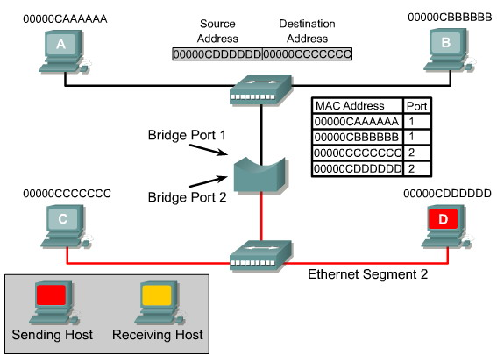

Slide 130
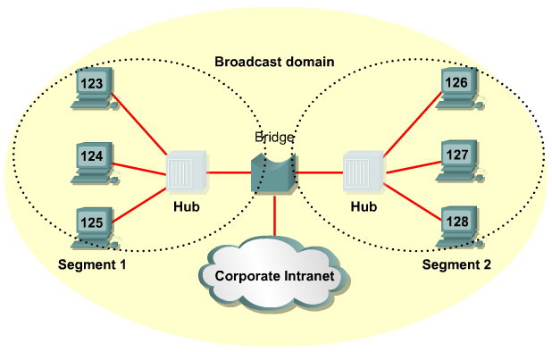

Slide 131
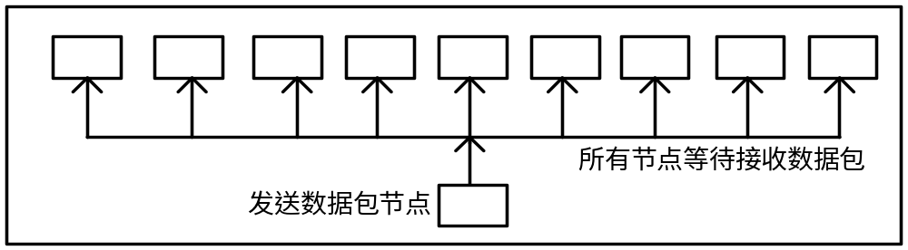
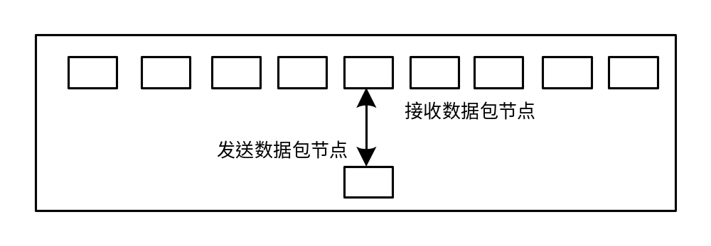
集线器工作方式
交换机工作方式

Slide 132
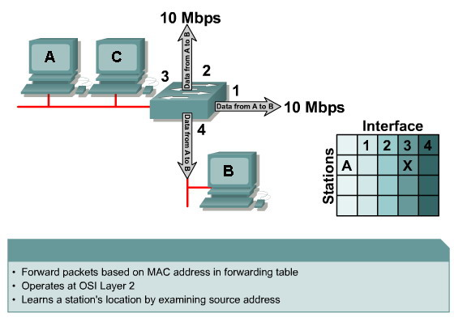

Slide 133
两种典型的交换技术
1.直通式（Cut Through）
直通方式的以太网交换机可以理解为在各端口间是纵横交叉的线路矩阵电话交换机。它在输入端口检测到一个数据包时，检查该包的包头，获取包的目的地址，启动内部的动态查找表转换成相应的输出端口，在输入与输出交叉处接通，把数据包直通到相应的端口，实现交换功能。由于不需要存储，延迟非常小、交换非常快，这是它的优点。它的缺点是，因为数据包内容并没有被以太网交换机保存下来，所以无法检查所传送的数据包是否有误，不能提供错误检测能力。由于没有缓存，不能将具有不同速率的输入/输出端口直接接通，而且容易丢包。
2.存储转发（Store &amp； Forward）
存储转发方式是计算机网络领域应用最为广泛的方式。它把输入端口的数据包检查，在对错误包处理后才取出数据包的目的地址，通过查找表转换成输出端口送出包。正因如此，存储转发方式在数据处理时延时大，这是它的不足，但是它可以对进入交换机的数据包进行错误检测，有效地改善网络性能。尤其重要的是它可以支持不同速度的端口间的转换，保持高速端口与低速端口间的协同工作。

Slide 134
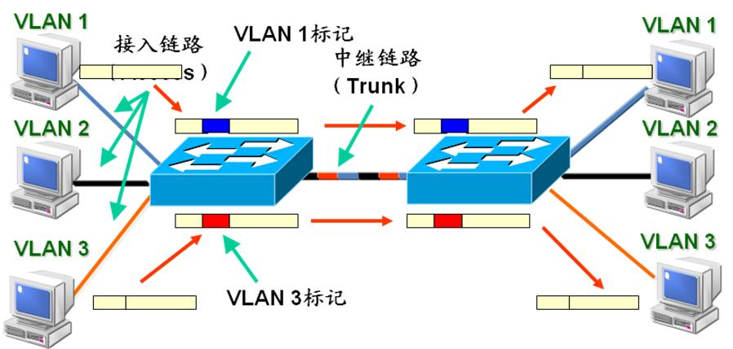

Slide 135
VLAN的好处主要有三个：
(1)端口的分隔。即便在同一个交换机上，处于不同VLAN的端口也是不能通信的。这样一个物理的交换机可以当作多个逻辑的交换机使用。
(2)网络的安全。不同VLAN不能直接通信，杜绝了广播信息的不安全性。
(3)灵活的管理。更改用户所属的网络不必换端口和连线，只更改软件配置就可以了。

